Slide 1
情 人 节

Slide 2
爱的感言
如果说每一次选择就是一种放弃，那么就要看你是否承受得了那些放弃！选择了你，我放弃了所有的不幸！
人在最悲痛、最恐慌的时候，并没有眼泪，眼泪永远都是流在故事的结尾，流在一切结束的时候！

Slide 3
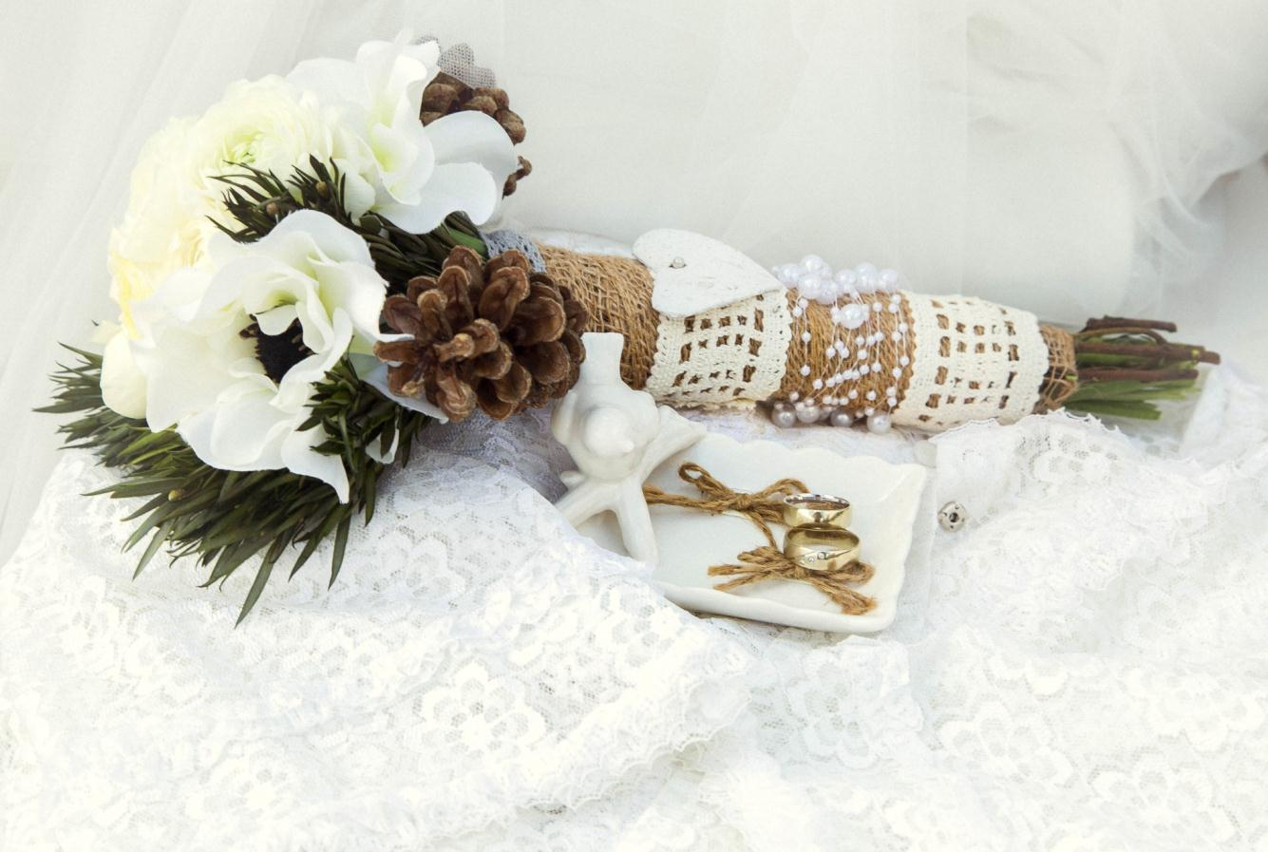
爱的箴言
今夜没有你，一切都是那么冷清，有一种心境属于你，那就是孤独；有一种失落陪着我，也是孤独。
谎言与誓言的区别，一个是听的人当真了，一个是说的人当真了。

Slide 4
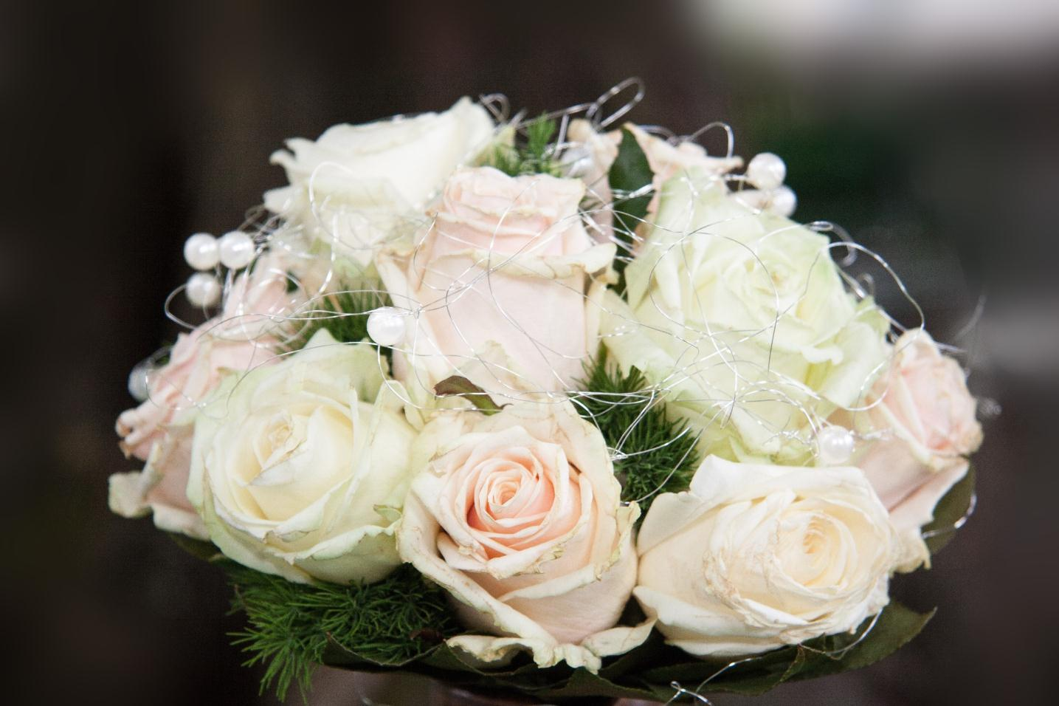
爱的留言
如果爱上，就不要轻易放过机会，莽撞，可能使你后悔一阵子，怯懦，却可能使你后悔一辈子。
爱恋的精髓不在于初见的魂飞魄散，而在于漫长岁月中的难舍难离。

Slide 5
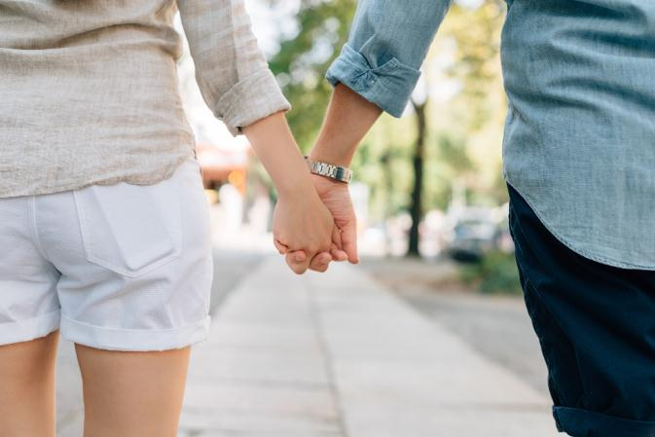
相爱一生
三十岁前，相信男人口中的理想的，是个浪漫的女人；三十岁后，仍然相信
如果没有月亮，我可以不思念你，如果没有太阳，我可以不牵挂你，可是日月轮回，怎能忘却你。
你在一起是奉了爱的旨意，我要把心交给你，任由你去安排，它准备接受一切，无论甜蜜或是苦涩！
三十岁前，相信男人口中的理想的，是个浪漫的女人；三十岁后，仍然相信

Slide 6
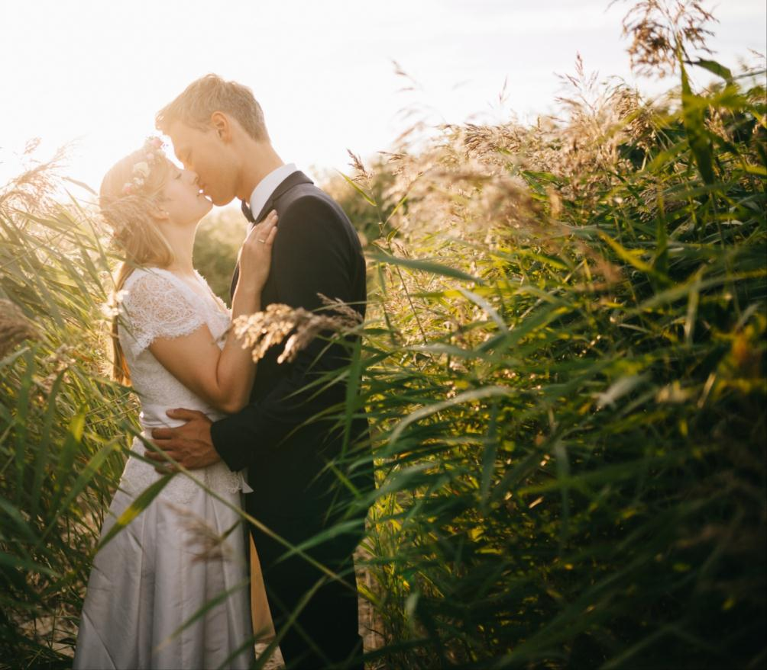
想你的瞬间
我最幸福的时刻，就是找对了人，你纵容我的习惯，并爱着我的一切。太残忍的话我只说，因为爱很重。
如果爱上，就不要轻易放过机会，莽撞，可能使你后悔一阵子，怯懦，却可能使你后悔一辈子。
恋爱时不必比强弱、比姿态，不能以怕受伤害的心态去恋爱，而更应是展示真实的自我。

Slide 7
我在忧愁时想你，就像在冬季想太阳；我在快乐时想你，就像在骄阳下想树荫。
今夜没有你，一切都是那么冷清，有一种心境属于你，那就是孤独；有一种失落陪着我，也是孤独。
在遇到梦中人之前，上天也许会安排我们先遇到别人；在我们终于遇见心仪的人时，便应当心存感激。
相守一生

Slide 8
相互成长
如果没有月亮，我可以不思念你，如果没有太阳，我可以不牵挂你，可是日月轮回，怎能忘却你。
简单安静的生活其实不幸福，所以我只拥抱刹那，绵延持久的感觉根本不快乐，所以我只信仰瞬间。
暗恋，是一种彻底的寂寞，有心动，有幸福，可是，更多的是，是一个人的心酸。

Slide 9
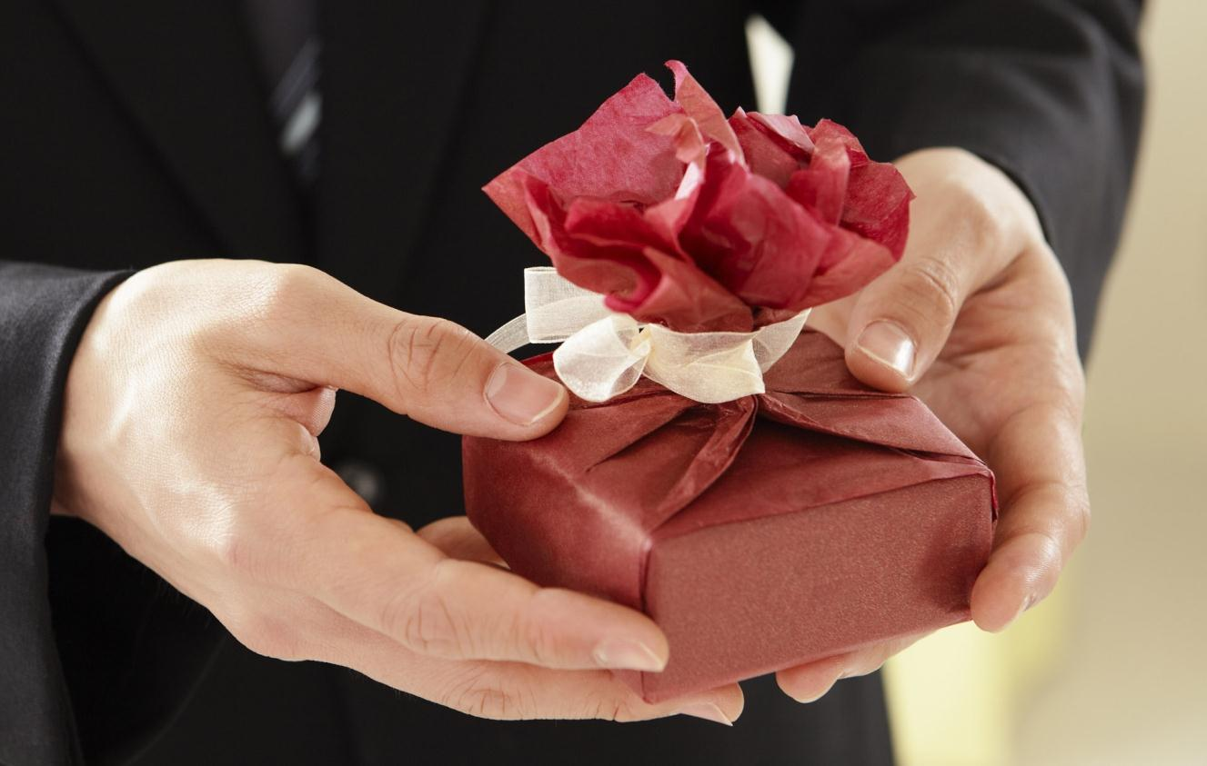
永不褪色的是对你默默的关怀，永不停息的是对你无尽的思念，永不改变的是对你深深的爱恋。情人节快乐！
我在忧愁时想你，就像在冬季想太阳；我在快乐时想你，就像在骄阳下想树荫。
我不需要那个人有多完美，我只需要那个人能让我感觉到，我就是唯一。
love you

Slide 10
我们的未来
你不明白，喜欢一个人是宿命，即使注定是劫难，也在劫难逃。
喜欢一个人，是不会有痛苦的。爱一个人，也许有绵长的痛苦，但他给我的快乐，也是世上最大的快乐。
喜欢一个人，是不会有痛苦的。爱一个人，也许有绵长的痛苦，但他给我的快乐，也是世上最大的快乐。
节日PPT模板 http:// www.PPT818.com/jieri/

Slide 11
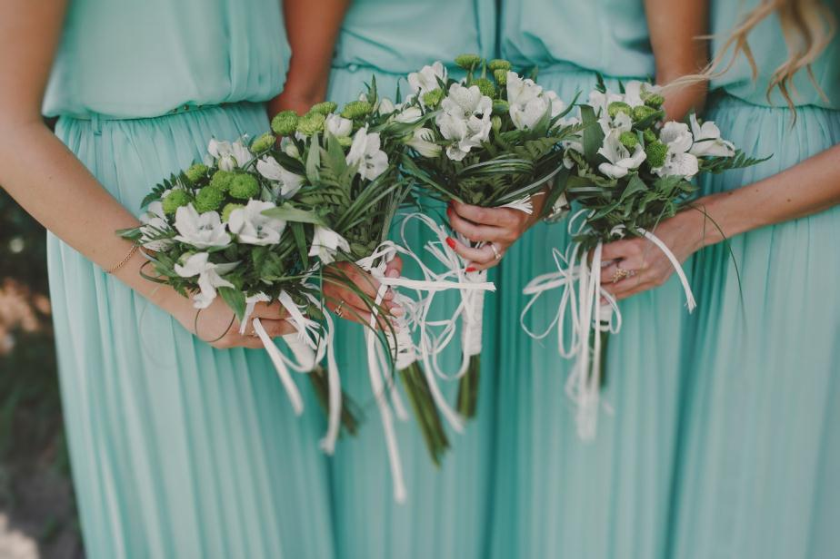
相伴
情人节的这一天，你却要启程远行，可别忘记带走我的那份情，留下你的那颗心。

Slide 12
给你的留言
不说话，不一定没有感觉。不要求，不一定没有心声。不流泪，不一定没有泪痕。不表达，不一定不爱你。
和你在一起是奉了爱的旨意，我要把心交给你，任由你去安排，它准备接受一切，无论甜蜜或是苦涩！
爱恋的精髓不在于初见的魂飞魄散，而在于漫长岁月中的难舍难离。

Slide 13
相守
我不需要那个人有多完美，我只需要那个人能让我感觉到，我就是唯一。
恋爱时不必比强弱、比姿态，不能以怕受伤害的心态去恋爱，而更应是展示真实的自我。
记住该记住的，忘记该忘记的。改变能改变的，接受不能改变的。

Slide 14
爱你
当我看到那如烟似锦的樱花，竟然在几天之内就凋谢了，我多么希望能同你一起，同享这惊心动魄的美。

Slide 15
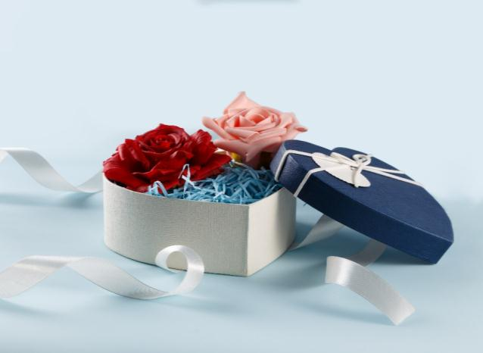
爱的箴言
茫茫人海中，相识了你，是一种缘份，只希望用我的真诚，换取你的真情。你不明白，喜欢一个人是宿命，即使注定是劫难，也在劫难逃。

Slide 16
感恩
在遇到梦中人之前，上天也许会安排我们先遇到别人；在我们终于遇见心仪的人时，便应当心存感激。情人节的这一天，你却要启程远行，可别忘记带走我的那份情，留下你的那颗心。

Slide 17
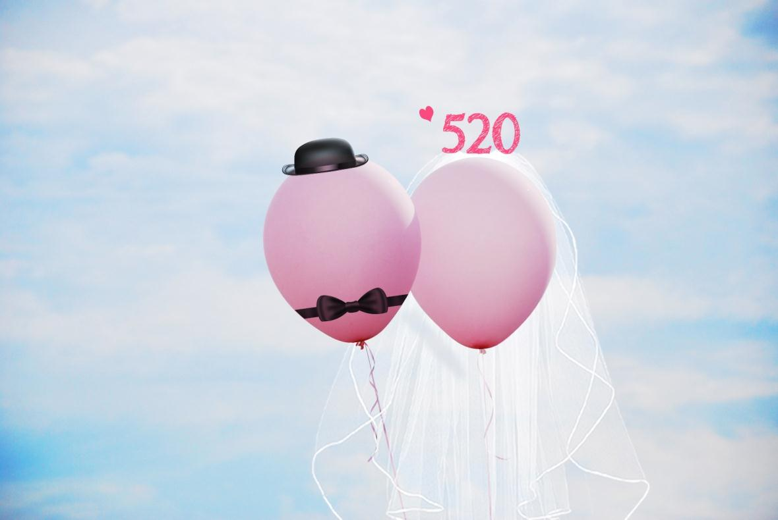
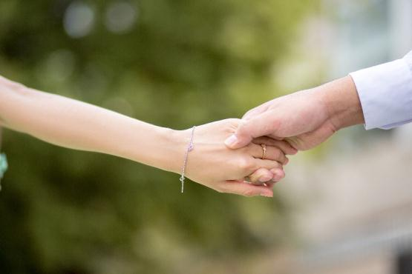
想你
人在最悲痛、最恐慌的时候，并没有眼泪，眼泪永远都是流在故事的结尾，流在一切结束的时候！
当地用理智控制住爱情，有利无弊，发疯似的滥施爱情，有弊无利。

Slide 18
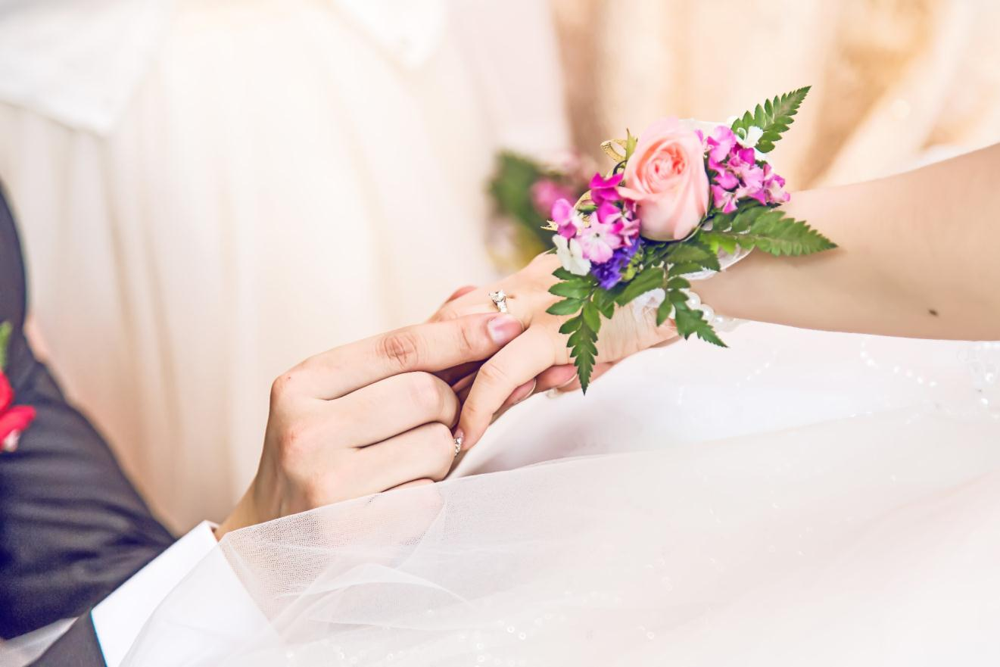
相伴
永不褪色的是对你默默的关怀，永不停息的是对你无尽的思念，永不改变的是对你深深的爱恋。情人节快乐！
我在忧愁时想你，就像在冬季想太阳；我在快乐时想你，就像在骄阳下想树荫。

Slide 19
感谢陪伴

